Slide 1
Презентація на тему:
“ І.Малкович. Поезія “ З янголом на плечі ”

Slide 2

Український поет ХХ століття, засновник дитячого видавництва
“А- Ба – Ба - Га – Ла – Ма – Га ”

Slide 3
Оригінальна творчість представлена поетичними книжками:
1.”Білий камінь ”.
2. “ Ключ ”.
3. “ Вірші ”.
4.”Із янголом на плечі ”.

Slide 4
Опрацювання поезії
“З янголом на плечі ”
1.Прослуховування поезії.
2.Ідейно – художній аналіз твору.
3.Обговорення змісту поезії.
4.Спільне у поезії та картині.

Slide 5
Тема:зображення ліричного героя, якого ангел на плечі береже від зла, жорстокості, лиха.
Ідея: возвеличення ангела, який є оберегом кожної людини.
Основна думка: янгол – охоронець, якого повинна мати кожна людина.

Slide 6
Жанр: філософська лірика, старосвітська балада.
Віршовий розмір: хорей.
Художні засоби: епітети, метафори, порівняння.

Slide 7
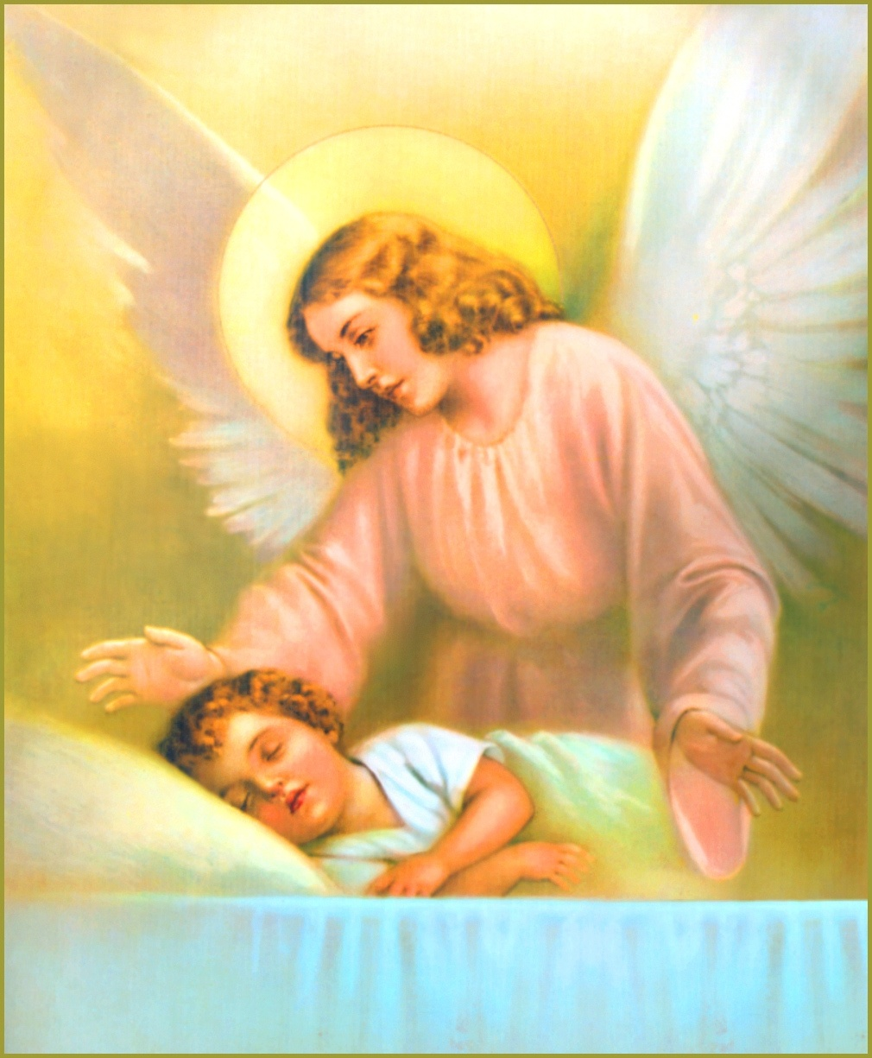
Поезія “З янголом на плечі ”

Slide 8
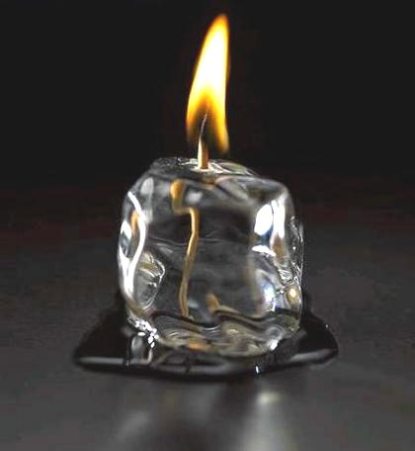
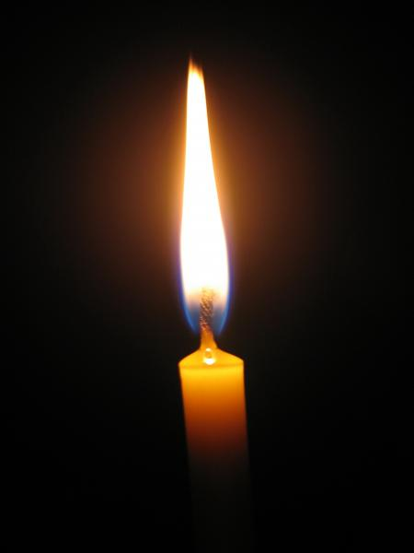
Що символізує свіча?

Slide 9
Свічка – це символ віри в Бога, тепло, очищення.

Slide 10
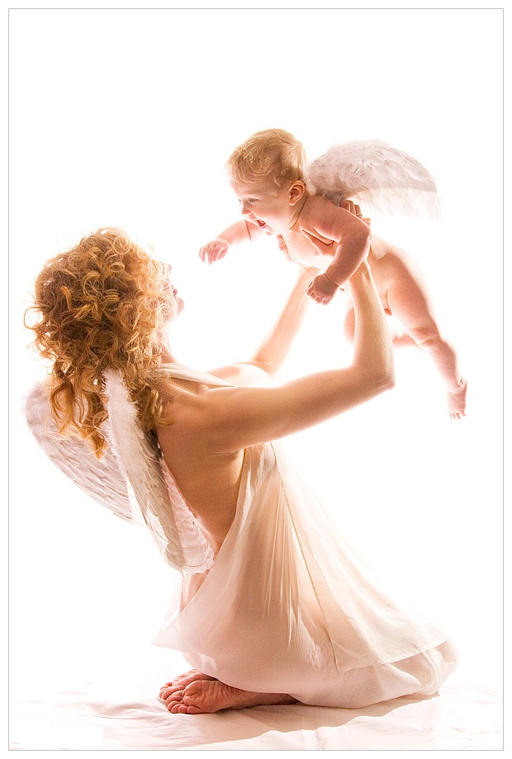
Інформаційне гроно “ Янгол ”
цілеспрямованість
Вірність,
відповідальність
Щирість , доброта
Чесність, порядність
оберіг
Вміння долати труднощі
стабільність

Slide 11
Балада – жанр ліро – епічної поезії фантастичної, історично - героїчної або соціально – побутової тематики з динамічним сюжетом.

Slide 12
Домашнє завдання:
1. Коротко про І.Малковича.
2.Вивчити вірш “ З янголом на плечі ”.

